Slide 1
DSP实验课
2019年5月16日
Notes:
此页可以删除

Slide 2
实验二：UART中断接收串口通信驱动LED显示
基本要求：
配置 UART 为输入中断，通过上位机(串口调试助手)接收用户输入的 LED 状态字（只需要一次接受一个char 类型的数据即可），发送到 UART，触发 UART 中断，用户读取状态字，实时将状态字转换为 LED3，LED2，LED1，LED0 的闪烁变化。LED 的闪烁根据以下描述：
假设 sscom 上用户输入了‘1’字符，UART 接受到的该字符为 char 类型，ASCII 码对应的 16 进制数为 0x31，即 0b00110001，占据了一个 BYTE 的内存空间。我们只有 4 个 LED 灯，无法一次显示 8bit，因此分两次显示：
第一次显示低 4bit，即 0b0001，此时 LED3，LED2，LED1 灭，LED0 亮；
第二次显示高 4bit，即 0b0011，此时 LED3，LED2 灭，LED1，LED0 亮。
两次显示切换间隔使用 delay 函数，延迟大概 0.5s 即可。
拓展1：
在基本要求的基础上使用 Timer 进行精确延迟。
拓展2：
在扩展要求一的基础上，修改程序，使得程序可以一次接受最多 100 个字符，并以此使用 LED显示其状态。此时 n 个字符的 LED 显示需要 n 秒。

Slide 3
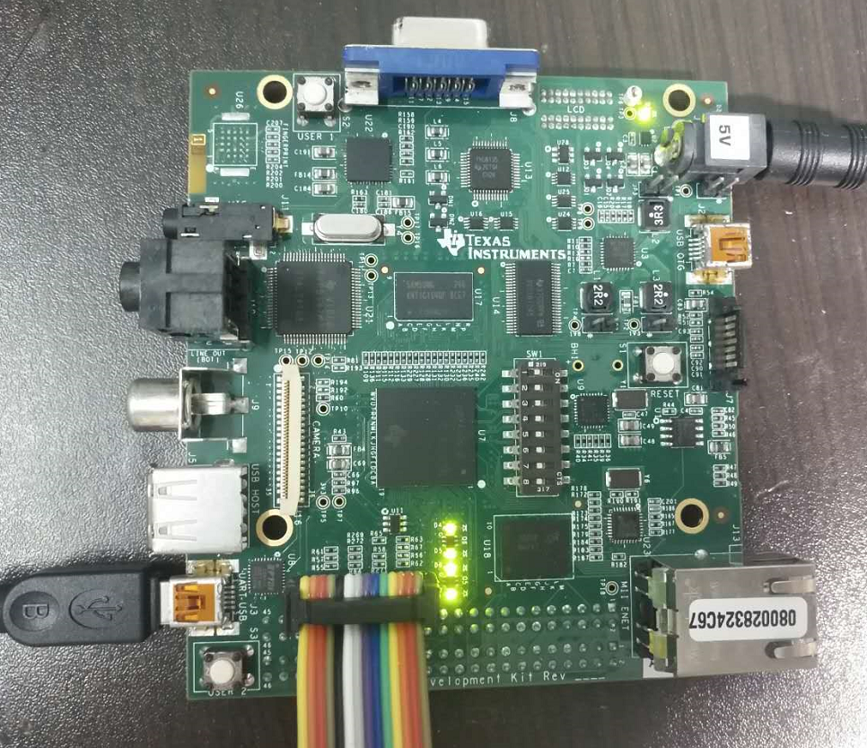
硬件连接USRT端口
1. 上次实验我们把USB接到黄色框框里的USB OTG里，
这根线在实验一里不一定要接；
2. 实验二按照红色框框里的接口进行硬件连接；
UART USB
硬件连接图

Slide 4
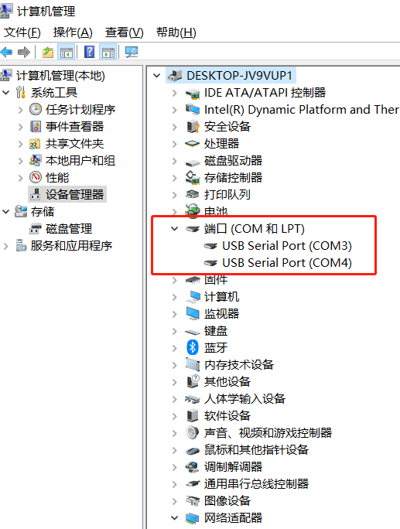
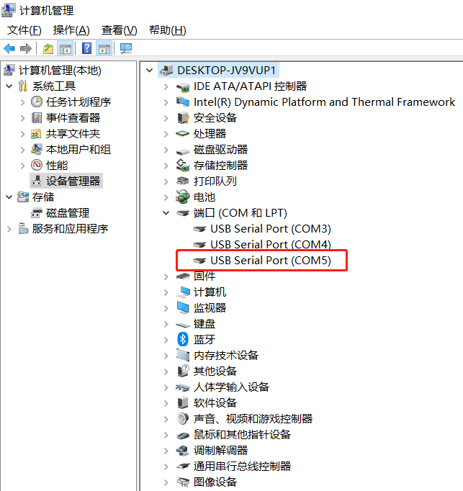

查看串口号
右键我的电脑 —> 管理 —> 设备管理器
连接USB UART前
连接USB UART后，
新出现的端口即为所需的串口

Slide 5
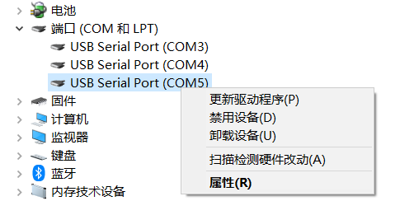
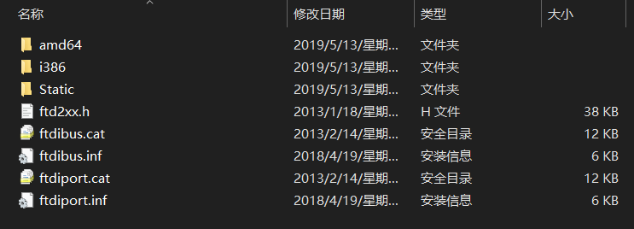
查看串口号
一般硬件上连接好UART USB后，会自动安装；
如若没有所需要的串口号，则需要手动安装驱动程序；
驱动程序位于github上的串口驱动文件夹里
https://github.com/kangzhiheng/TMS320C6748
可能有黄色感叹号

Slide 6
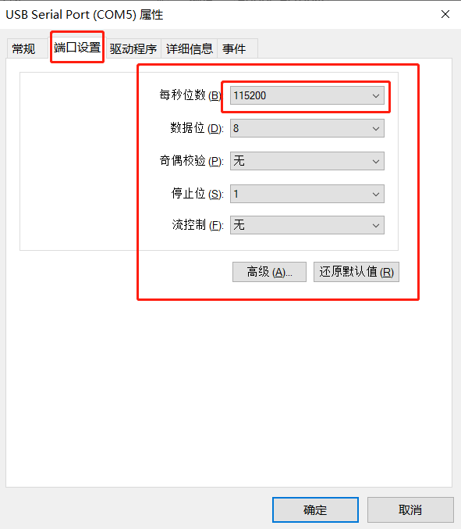
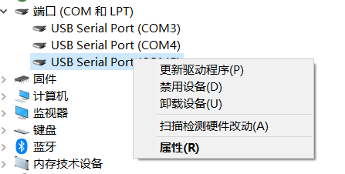
设置串口
波特率：115200、数据位为8位，无奇偶校验，1位停止位

Slide 7
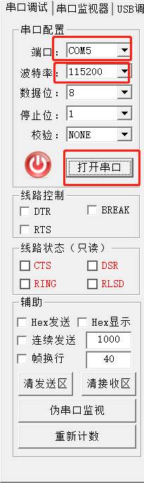
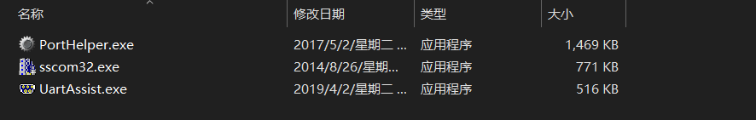
串口调试助手
1. 提供三款串口调试助手，以PortHelper为例说明设置
串口助手设置：
端口号：看自己设备管理器每次重连串口都需要重新设置。
波特率：据自己设备、程序选定，具体数值自行查看例程代码确定，一般是115200。
数据位、停止位、奇偶校验：亦根据串口传输设定选择，此处不变即可。

Slide 8
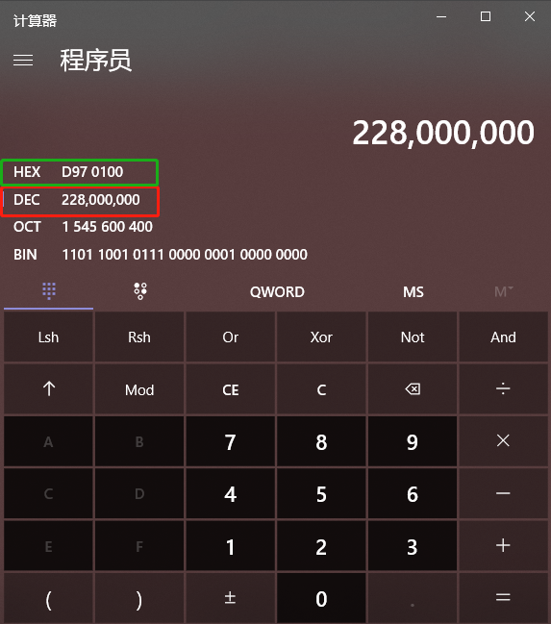
关于timer
一、关于定时/计数器TMS320C6748拥有四个64位的通用定时/计数器，
其中每个定时器又可配置为两个32位的定时器：
1. 两个32位独立定时器；
2. 两个32位独立定时器但定时器34带有4位的预定标；
3. 两个32位关联定时器；
二、关于时钟源时钟信号可分为分为内部时钟和外部时钟输入，
定时器0和定时器1的时钟PLL0_AUXCK(旁路时钟，24Mhz），
定时器2和3默认状态下使用的时钟为PLL0_SYSCLK2(为系统频率的二分之一，228Mhz，CPU默认456MHz）
《TMS320C6748™ Fixed- and Floating-Point DSP》P8页

Slide 9
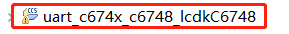
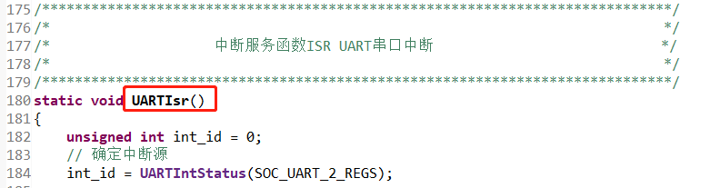
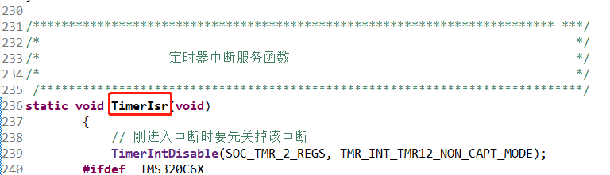
UART程序设置
参考例程：StarterWare下的
基本配置不用改，但要看懂；
主要修改两个中断服务函数 —— UARTISR() 和 TimerIsr()

Slide 10
开发流程
GPIO使能配置
GPIO管脚配置
GPIO初始化配置
定时器初始化配置
定时器中断配置
定时器中断服务函数配置
GPIO配置
UART配置
Timer配置
功能实现
Uart初始化配置
Uart中断配置
Uart中断服务函数配置

Slide 11
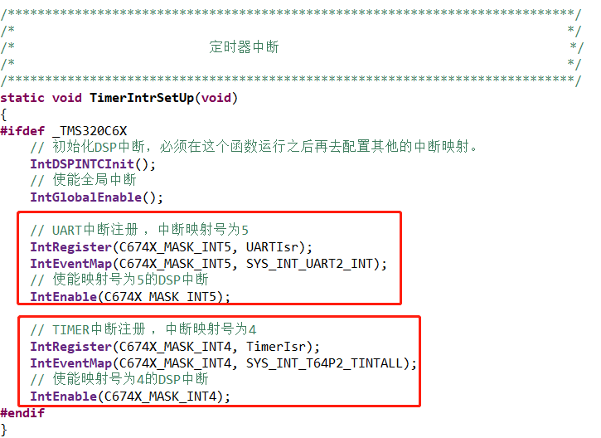
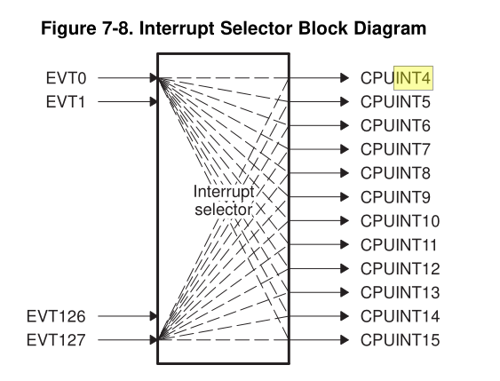
中断号
《TMS320C674x DSP Megamodule Reference Guide 》第七章 P162
用户自定义中断为4~15
Uart中断号为4
优先级
Timer中断号为5

Slide 12
注意事项
1. 查阅《ompal138-datasheet》、《 OMAP-L138原理图》、《TMS320C6748™ Fixed- and Floating-Point DSP》、 《TMS320C674x DSP Megamodule Reference Guide》和《 TMS320C6748 DSP System Reference Guide》手册以及StarterWare里面的例程；
2. 查看函数功能和参数配置的参考文档：C6748_StarterWare_1_20_03_03\docs\C6748_StarterWare_1_20_03_03.chm
3. 资料里有“实验指导.pdf”，有往届报错及其他问题的一些解答，多利用；
4. 验收：课上没有做完的部分，可以下次课再验收，但基本要求要做完
5. 参考资料下载：https://www.github.com/kangzhiheng/TMS320C6748

Slide 13
谢 谢！

